Slide 1
MLOps
Puesta en producción de un modelo entrenado de Machine Learning

Slide 2
MLOps
Las operaciones de Machine Learning (MLOps) son las prácticas y herramientas que se utilizan en la gestión y el despliegue (deployment) en un entorno productivo de un modelo de Machine Learning, de forma eficiente.

Slide 3
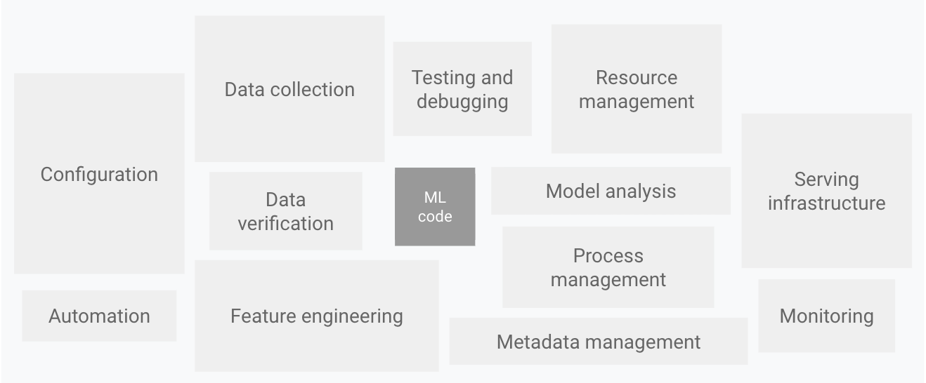

Slide 4
Desarrollo y Producción

Slide 5
Entorno de desarrollo
Es donde los científicos de datos y los ingenieros crean, prueban y ajustan modelos de machine learning.
Se llevan a cabo tareas como preprocesamiento de datos, se ajustan hiperparámetros y se evalúa el rendimiento del modelo. Predomina la toma de decisiones acorde al análisis de los datos.
Pueden realizarse pruebas y cambios sin que se perjudique ningún proceso.
Las tareas que se realicen deben tener la mayor similitud posible con el modelo de negocio que se desea poner en producción (por ejemplo en materia de datos)

Slide 6
Entorno de Producción
Donde se ejecutan tareas que ya fueron validadas para un modelo de negocio.
Debe funcionar de forma confiable, eficiente, segura y mayormente automática.

Slide 7
Desarrollo vs Producción
El objetivo del entorno de desarrollo es explorar las posibles soluciones a un problema planteado. Mientras que el de producción es alojar la solución encontrada para que esté disponible para ser utilizada por los usuarios finales.
Los entornos de desarrollo pueden ser manejados por un grupo reducido de desarrolladores o computadoras. Un entorno productivo probablemente maneje más poder de cómputo y grandes volúmenes de datos, según la naturaleza de la aplicación.

Slide 8
Desarrollo vs Producción
Un entorno productivo debe tener una seguridad más rigurosa. No solo acceso restringido sino permisos (en los entornos de desarrollo se suele poder hacer cambios en todo).

Slide 9
Desarrollo vs Producción
Un modelo debe estar productivo para aportar valor. El objetivo del entorno de desarrollo es llegar a esta instancia, con el mejor resultado posible que cumple las necesidades.
Un modelo en producción requiere monitoreo constante para evitar el “data drift”: que el análisis estadístico realizado pierda valor en producción por cambios en el entorno.
En todos los casos, los procesos deben estar correctamente documentados y detallados para el entendimiento entre los integrantes del equipo.

Slide 10
Data drift (“deriva” de datos)
Se conoce como data drift al fenómeno que ocurre cuando las métricas de entrenamiento, validación y test son buenas pero las métricas en producción presentan un desempeño menor.
Suele estar relacionado al desvío estadístico de los datos nuevos en función de los que fue entrenado el modelo.
Dataset erróneo.
Cambios en las características del entorno estadístico.
Mal enfoque en la toma de decisiones respecto a datos.

Slide 11
Data drift: errores en el diseño del dataset
Puede ser por tener datos que no sean lo suficientemente válidos. Por ejemplo, un sistema de reconocimiento de dígitos del dataset MNIST donde el dataset tenga dígitos muy similares entre sí, de tal forma de que a la hora de predecir un dígito que no tenga tanta similitud, la métrica sea muy mala. Otro ejemplo del mismo estilo es intentar reconocer audio de calidad elevada con un modelo entrenado con audio de baja calidad.

Slide 12
Data drift: cambios en el entorno estadístico
Impacto en la variable de salida por situaciones atípicas:
un evento como el día del metalúrgico o el desarrollo de una cuarentena obligatoria impactan directamente en el consumo de energía eléctrica de una sociedad. Si el modelo no está entrenado con estas situaciones, las métricas en producción serán pobres para estos casos.
impacto de una guerra en precios internacionales de alimentos o combustible.
cambios culturales.
simplemente son ejemplos extremos pero hay miles de razones y posibilidades.

Slide 13
Data drift: mala toma de decisiones
Un modelo de ventas de helado no será muy bueno para evaluar días de invierno si solo está entrenado con períodos estacionales de verano.

Slide 14
Data drift: bosquejo de posibles soluciones
Monitoreo constante.
Actualizar datos y re-entrenar modelos.
Evaluar previamente la tendencia a “cambiar” con el tiempo de las variables características.
No hacer una selección manual de características, sino automatizar el criterio de búsqueda.
…

Slide 15
Niveles de MLOps

Slide 16
Integración continua (CI)
La integración continua es una práctica en la cual los desarrolladores integran sus cambios al repositorio compartido varias veces al día. Cada vez que un desarrollador completa una nueva función o soluciona un error, integra esos cambios. Después de cada integración, se realiza una compilación automatizada y se ejecutan pruebas automáticas para asegurar que la integración no haya introducido errores.

Slide 17
Entrega continua (CD)
La entrega continua implica que el software se encuentra siempre en un estado que podría ser desplegado en producción. Se automatizan no solo la construcción y las pruebas, sino también los pasos necesarios para poner en marcha el software en un entorno de desarrollo, aunque también podría ser incluso en producción. Esto permite que el software esté siempre listo para ser desplegado, reduciendo los tiempos de entrega y mejorando la calidad.

Slide 18
Niveles de MLOps
Nivel 0: implementación manual.
Nivel 1: realizar un entrenamiento continuo y monitoreo del modelo mediante la automatización.
Nivel 2: monitoreo, integración continua y entrega continua.

Slide 19
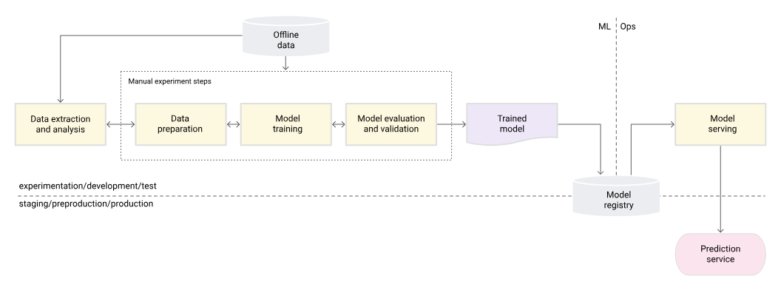
Nivel 0: implementación manual

Slide 20
Nivel 0: implementación manual
El proceso descrito es manual, interactivo y controlado por secuencias de comandos en el campo de la ciencia de datos y el aprendizaje automático. Cada paso, desde el análisis de datos hasta la implementación del modelo, se realiza manualmente a través de códigos experimentales en notebooks. Existe una desconexión entre los científicos de datos y los ingenieros de implementación, ya que los modelos entrenados se entregan como artefactos para ser implementados como servicios de predicción.

Slide 21
Nivel 0: implementación manual
Las iteraciones de versiones de modelos son poco frecuentes.
No se utiliza integración continua (CI) ni entrega continua (CD) debido a la baja frecuencia de cambios en la implementación.
La implementación se centra únicamente en desplegar el modelo entrenado como un servicio de predicción, en lugar de abordar la implementación de todo el sistema de aprendizaje automático.
Además, falta supervisión activa del rendimiento, ya que no se realiza un seguimiento ni se registran las predicciones y acciones del modelo, lo cual es crucial para detectar la degradación del rendimiento y otros desvíos en el comportamiento del modelo.

Slide 22
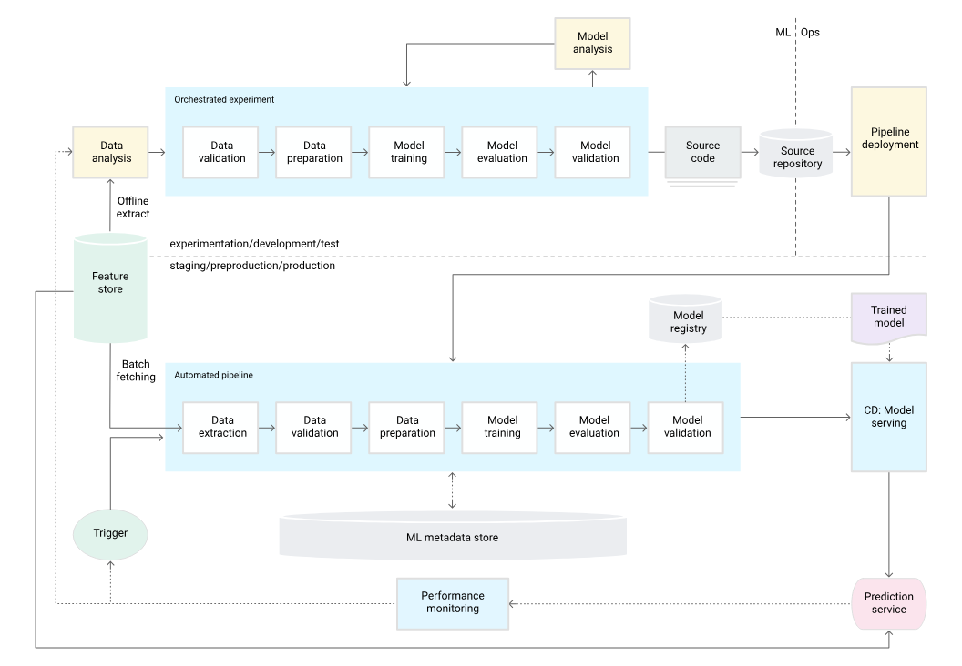
Nivel 1

Slide 23
Pipelines
En este nivel juegan un papel importante los pipelines o tuberías.
Permiten dividir todo el desarrollo realizado en módulos que se ejecutan de forma secuencial.
De esta forma se le da un orden, una estandarización y una automatización a los procesos del ciclo de vida del modelo.
Logran que el código sea escalable, eficiente, reproducible y más seguible.
Son parte del proceso de entrega continua por la velocidad con la que se puede entregar un modelo hecho con pipelines.

Slide 24
Nivel 1
Los datos nuevos se incorporan al conjunto de datos para re-entrenamiento del modelo.
Se incorpora además, el monitoreo del modelo en producción. Lo que intenta disminuir los efectos del model drift.
Estandarización del proceso, más rapidez para implementar cambios nuevos.

Slide 25
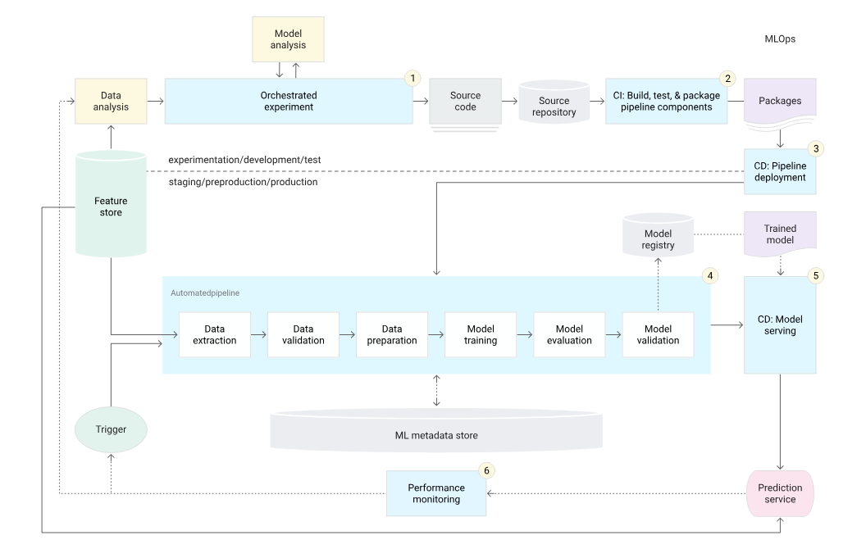
Nivel 2

Slide 26
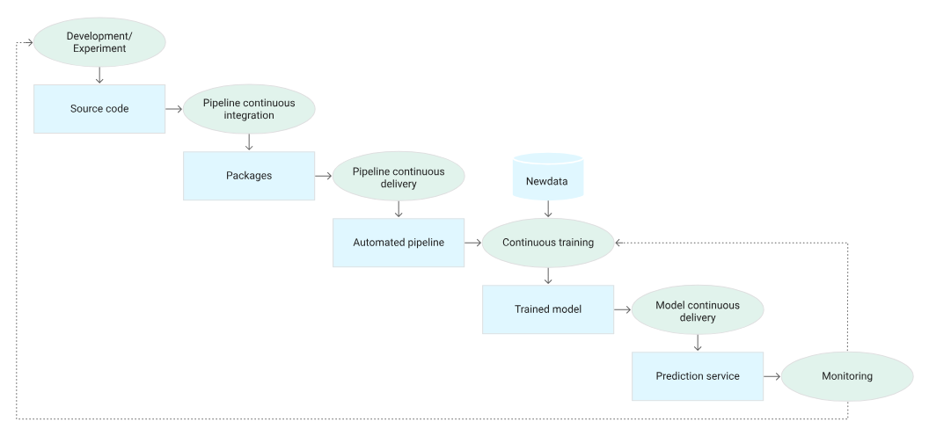
prueba de manera iterativa algoritmos de AA y modelos nuevos en los que se organizan los pasos del experimento
compila el código fuente y ejecuta varias pruebas.
implementa los artefactos producidos durante la etapa de la CI en el entorno de destino

Slide 27
Nivel 2
Se suma el trabajo cooperativo con integración continua.
Equipos de trabajo más grandes.
Mucho desarrollo de infraestructura en comparación con el equipo de ciencia de datos.
Mayor escala.

Slide 28
¿Como paso a producción?

Slide 29
Pasaje a producción
Buenas prácticas de programación: código legible, simple, conciso. Variables con nombres indicativos. Pipeline (o aunque sea, funciones) de preprocesamiento y de entrenamiento ayudan a modularizar y a mejorar comprensión de código.
De notebook .ipynb a script .py
Modelo pre-entrenado. Definir el proceso de entrenamiento.
Requerimientos de bibliotecas.
Documentación.

Slide 30
Streamlit

Slide 31
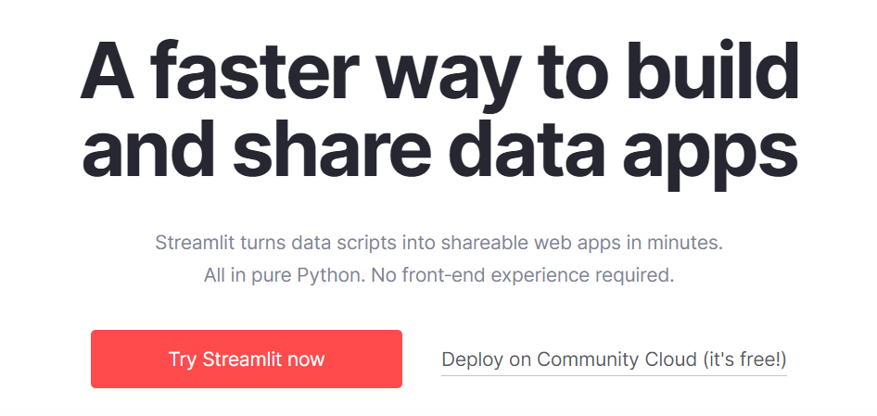

Slide 32
Versionado de modelos (MLFlow)

Slide 33
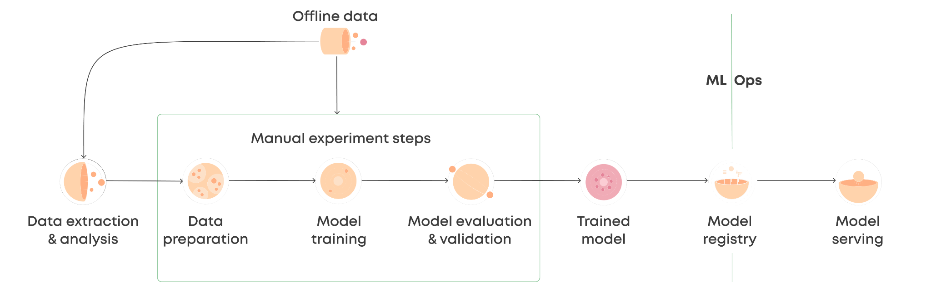
Versionado de modelos
Los proyectos de ML son iterativos. Versionar un modelo implica darle un nombre a los pipeline (que van desde el pre-procesamiento, feature engineering y entrenamiento de un modelo que se ajuste con hiperparámetros) permite acceder a los mismos.
Pipeline versionado

Slide 34
Versionado de modelos
Permite tener seguimiento y documentación.
Reproduciblidad de resultados obtenidos en el pasado.
Comparar pruebas (para ver mejorías!)
Seguimiento de la etapa de despliegue (¿está en desarrollo, producción, desuso, etc?)

Slide 35
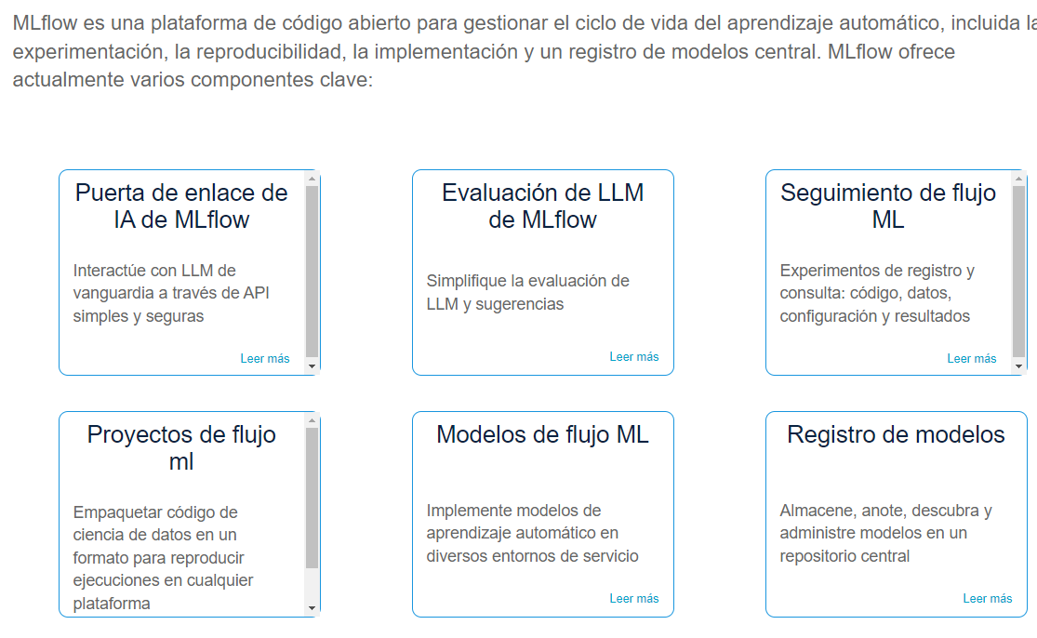
MLFlow
https://mlflow.org/
es una biblioteca.
Puede usarse de forma local (acceso restringido) o integrado en cloud.

Slide 36
MLFlow
01
Empaquetar modelos con el mismo formato.
Modelos
02
Podemos guardar las métricas de cada versión.
Monitoreo
03
Versión del modelo para tener un historial: modelo, versión, estado.
Registro

